Slide 1
영상 처리를 통한
시각 장애인 보조 공학기기
BNS(Blind Needs Sun)
컴퓨터공학부 권혁찬, 이재호, 박서영

Slide 2
01. 작품 선정의 배경, 필요성 및 연구 목표
- 작품의 필요성 및 배경과 그에 따른 연구 목표
02. 연구 내용 설명
- 선행 연구 및 제품 관련 자료조사
- 작품 연구 내용 및 문제점과 해결방안
03. 연구 결과 및 필요 예상 재료
- 현재 구현한 연구 결과
- 최종 결과에 필요한 예상재료 설명
04. 연구 일정 및 역할 분담 내용
- 연구의 현재까지의 진행 과정과 앞으로의 일정
- 분담 되어있는 역할 설명
INDEX

Slide 3
01. 작품선정의 배경, 필요성 및 연구목표

Slide 4

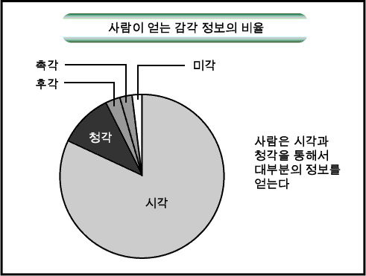
01
작품 선정의 배경 및 필요성
작품 선정의 배경 및 필요성
인간의 오감 중 시각 정보 수용량 83%
시각 장애를 겪고 있는 인구는
> 전세계의 2억 8000만 명
> 이중 4500만 명이 완전 실명 상태

Slide 5
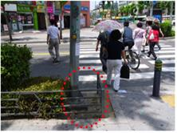
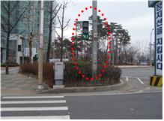
01
작품 선정의 배경 및 필요성
작품 선정의 배경 및 필요성
음향신호기의 접근을 어렵게 하는 장애물들

Slide 6
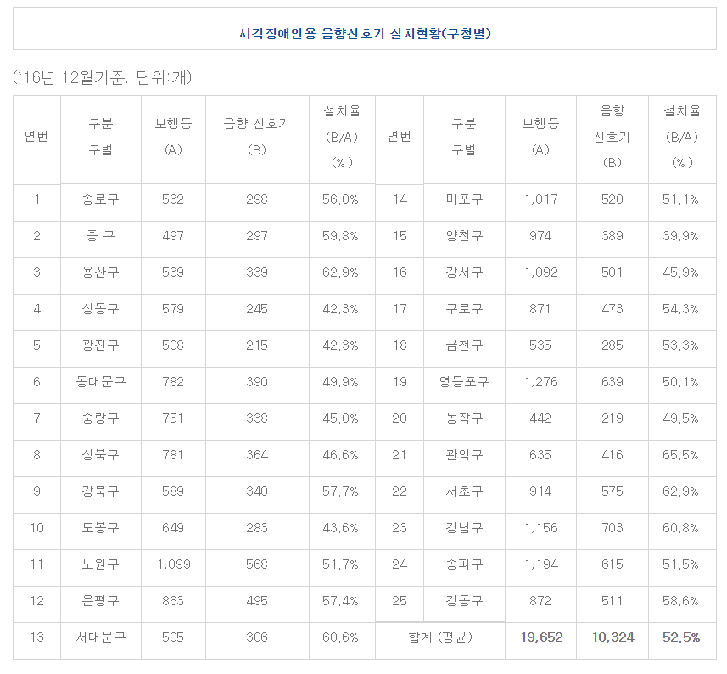
01
작품 선정의 배경 및 필요성
작품 선정의 배경 및 필요성
매년 수도권 지역 음향 신호기의
적정 설치율 60% 이하
고장률 5 ~ 10 % 수준
시각 장애인들이 사용하기 어렵다.

Slide 7
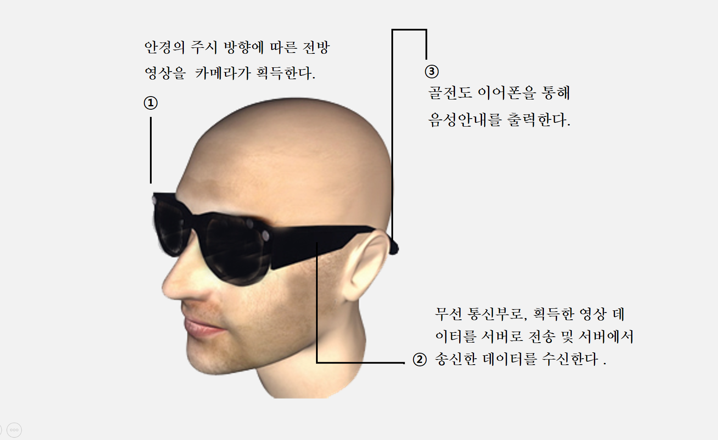
01
작품 선정의 배경 및 필요성
연구 목표
안경형태의
보조공학기기
음향신호기 ->
Yolo, OpenCV를 사용하여
신호등과 횡단보도 감지
신호등의 변화를 음성으로 출력

Slide 8
02. 연구 내용 설명

Slide 9
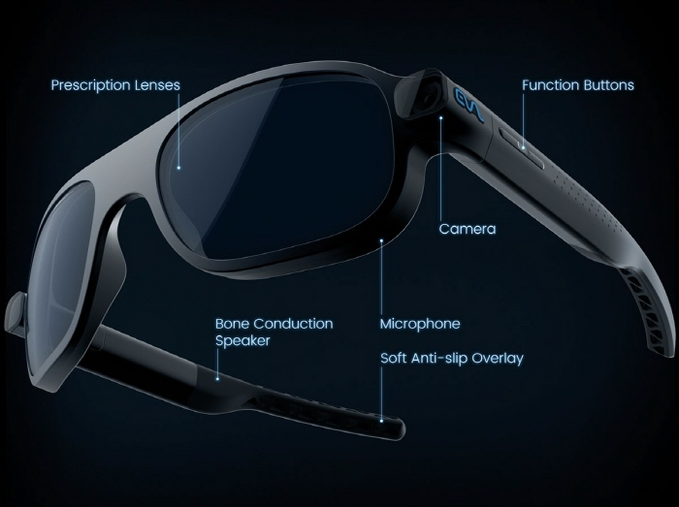
02
연구 내용 설명 - 선행 연구 및 제품 관련 자료조사
1. Eva ( 헝가리 )
스마트폰과 연동 + 카메라가 장착된 안경
안경
->
앱
서버
->
이미지 소리 스캔
서버 전송

Slide 10
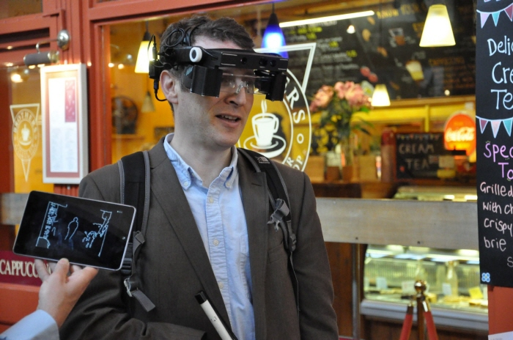
02
연구 내용 설명 - 선행 연구 및 제품 관련 자료조사
2. 스마트 안경 ( 영국 )
안경 형태 + 2개의 카메라 + 디스플레이 구성
웨어러블 형태의 기기들은
아직 계발단계에 있거나 가격이 비싸다
=> 쉽게 접할 수 없다.

Slide 11
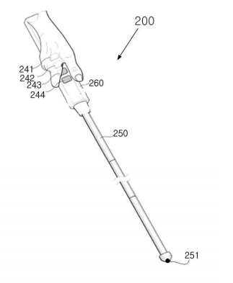
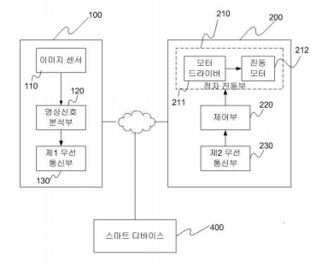
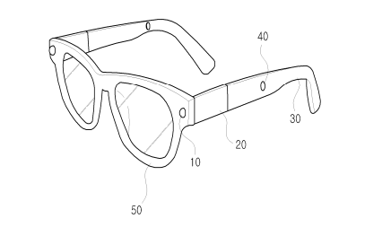
02
연구 내용 설명 - 선행 연구 및 제품 관련 자료조사–
3. 장애물 감지 안경 /
초음파 센서와 버저 보드, 전원 버튼 부착
안경 및 지팡이 모듈이 무선 네트워크로 연결된 시각 장애인 보조 시스템
센서가 장애물을 감지하여
경보음을 알려주는 형태
영상 신호 분석 -> 촉각신호로 변환 정보송신

Slide 12
02
연구 내용 설명 - 선행 연구 및 제품 관련 자료조사–
4. 스마트 안경 및 지팡이를 이용한 시각 장애인 보조 시스템
사용자의 위치 정보와 충전소 상태에 따라 충전소의 최적 경로 네비게이팅 서비스 제공
사용자에게 전기차 충전소에 대한 정보제공
전기차 충전소 예약 서비스

Slide 13
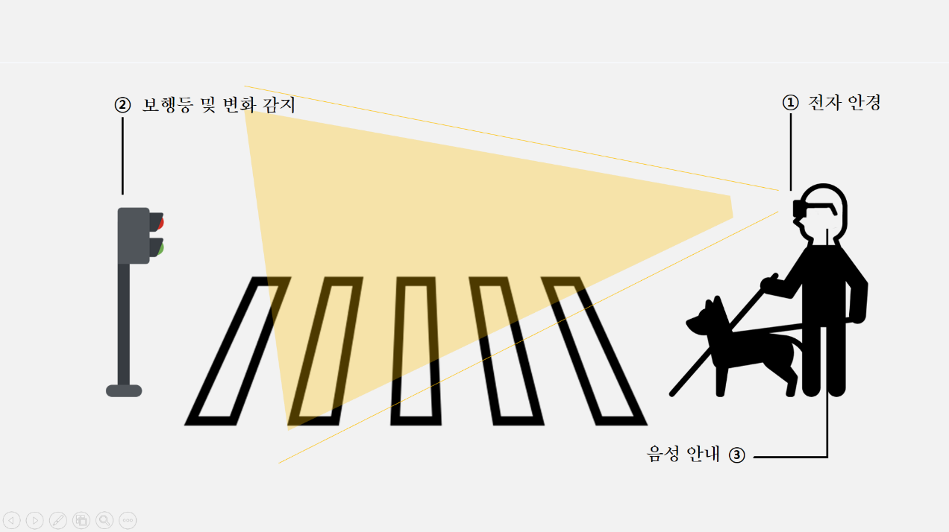
02
연구 내용 설명
작품 연구 내용 및 문제점, 해결방안 - 예상 시나리오
사용자가 보는 방향을 카메라로 인식
영상데이터를 통신모듈을 통해 서버로 전송
서버는 수신한 데이터를 OpenCV와 yolo를 이용하여 변화를 감지, 그 후 데이터를 사용자에게 전송
검출결과를 음성으로 제공하여 보행 도움

Slide 14
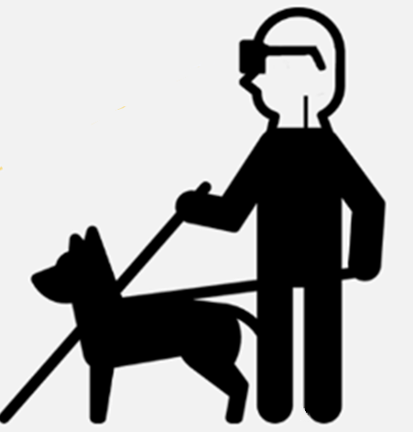
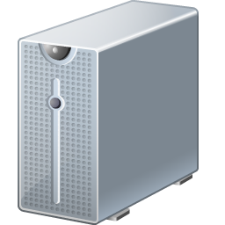

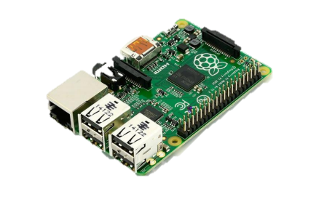
02
연구 내용 설명
작품 연구 내용 및 문제점, 해결방안 - 예상 서비스 구성도
시각
데이터
시각
데이터
음성
정보
처리된
정보
라즈베리파이
사용자
서버

Slide 15
02
연구 내용 설명
작품 연구 내용 및 문제점, 해결방안 - 기대효과
- YOLO를 통해 물체 감지를 학습시킬 수 있으며 보다 더 정확한 장애물의 정보를 안내해 줄 수 있다.
- 전자안경에 보급에 따라 기존 음향신호기를 대체할 수 있으며, 이에 유지보수 및 관리에 드는 경제적 비용이 줄어든다.
- 교통 약자인 시각 장애인의 권리를 찾는 것과 안전한 삶의 영위에 도움이 된다.
-사회생활에서 행동에 제한적이었던 시각장애인들의 활동범위를 넓혀준다.
- 시각장애인 보조도구로서 가능성을 입증하게 될 경우 여러 방면에서 관련 프로젝트가 활성화 될 수 있고, 정부 측 차원의 지원도 기대해 볼 수 있다.

Slide 16
03. 연구 결과 및 필요 예상 재료

Slide 17
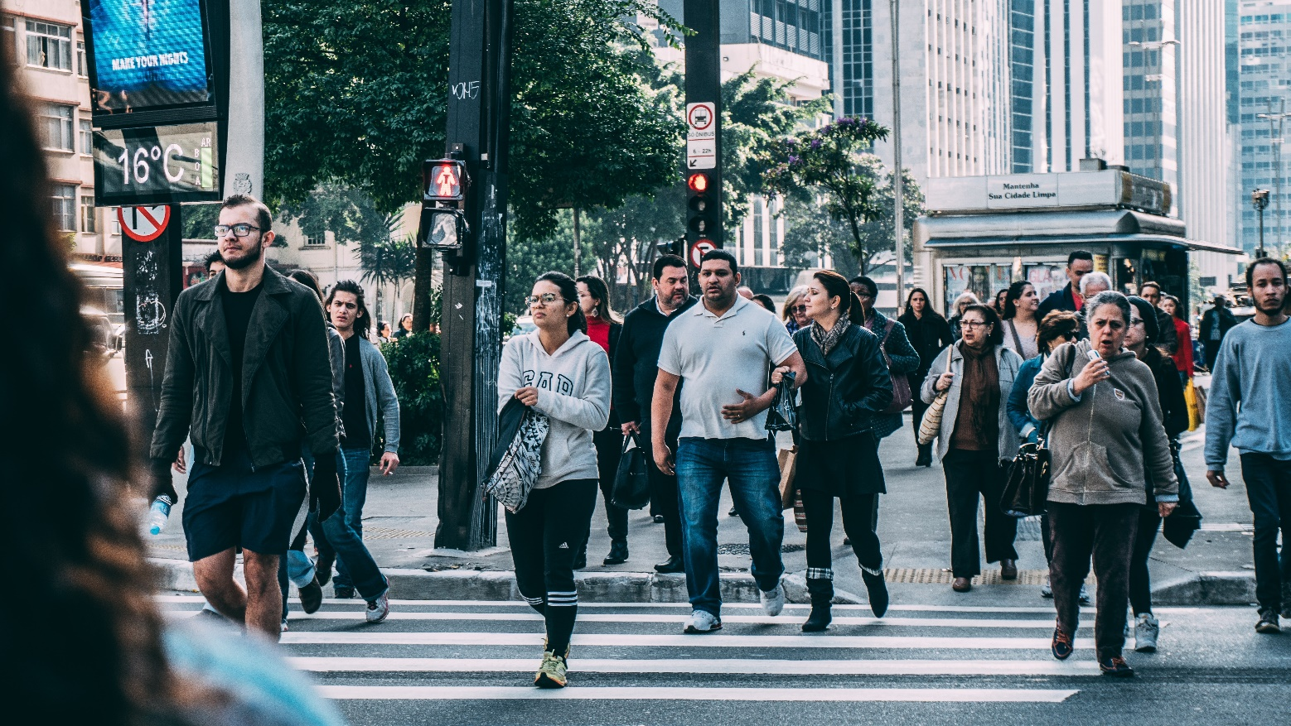
03
연구 결과 및 필요 예상 재료
연구 결과 - CNN Yolo를 이용한 신호등 인식 사진
Yolo로 사용하여
사람과 신호등 을 분석하기 전, 사진

Slide 18
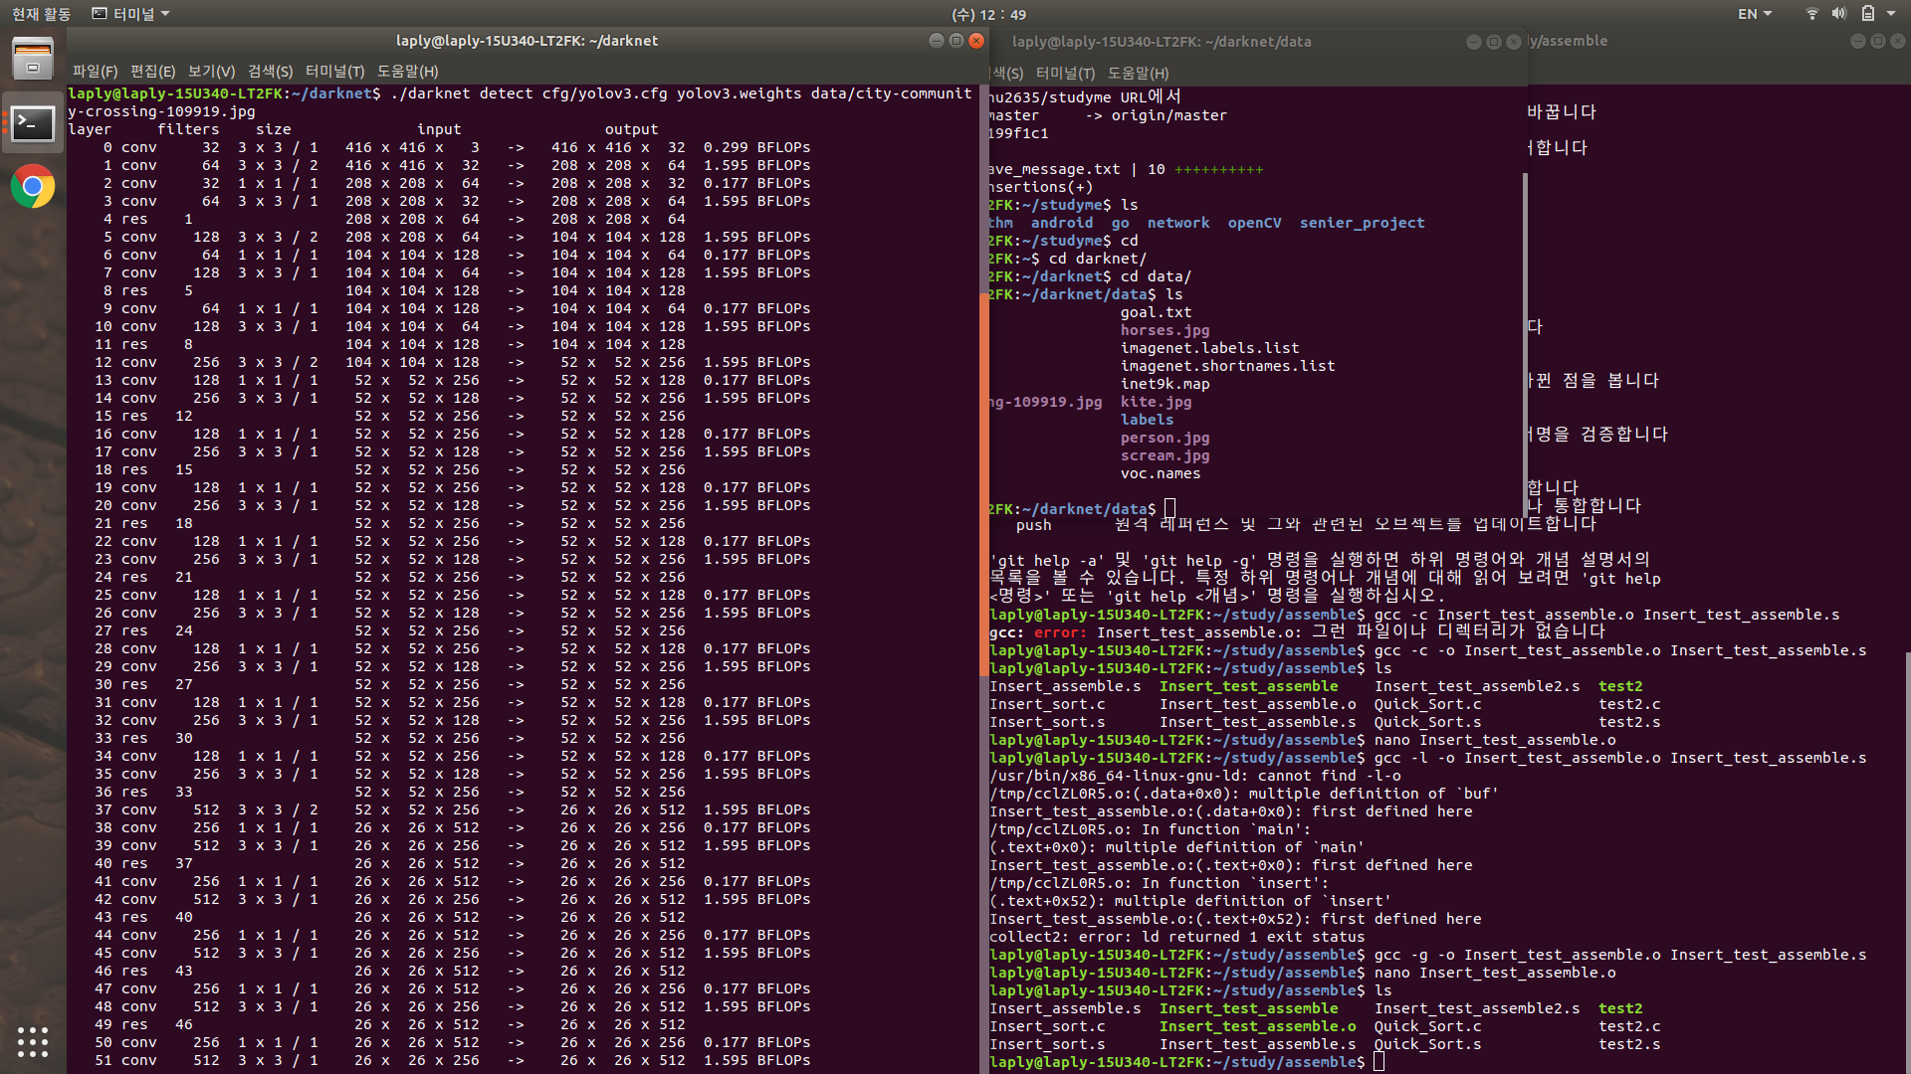
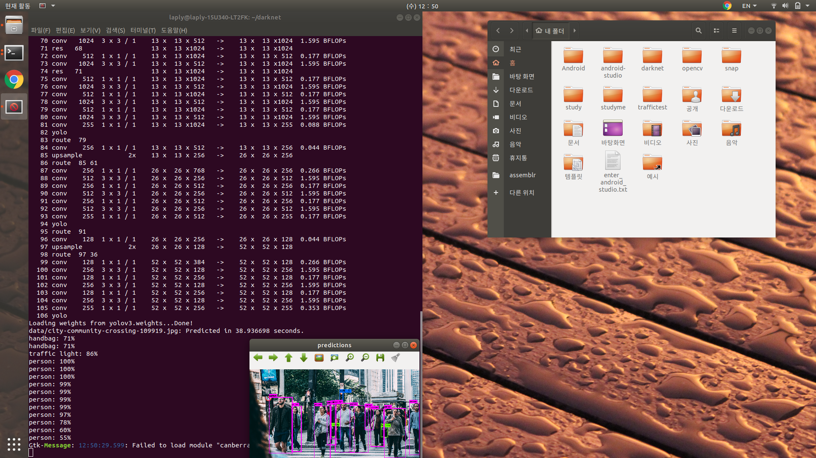
03
연구 결과 및 필요 예상 재료
연구 결과 - CNN Yolo를 이용한 신호등 인식 작동 사진
수행모습

Slide 19
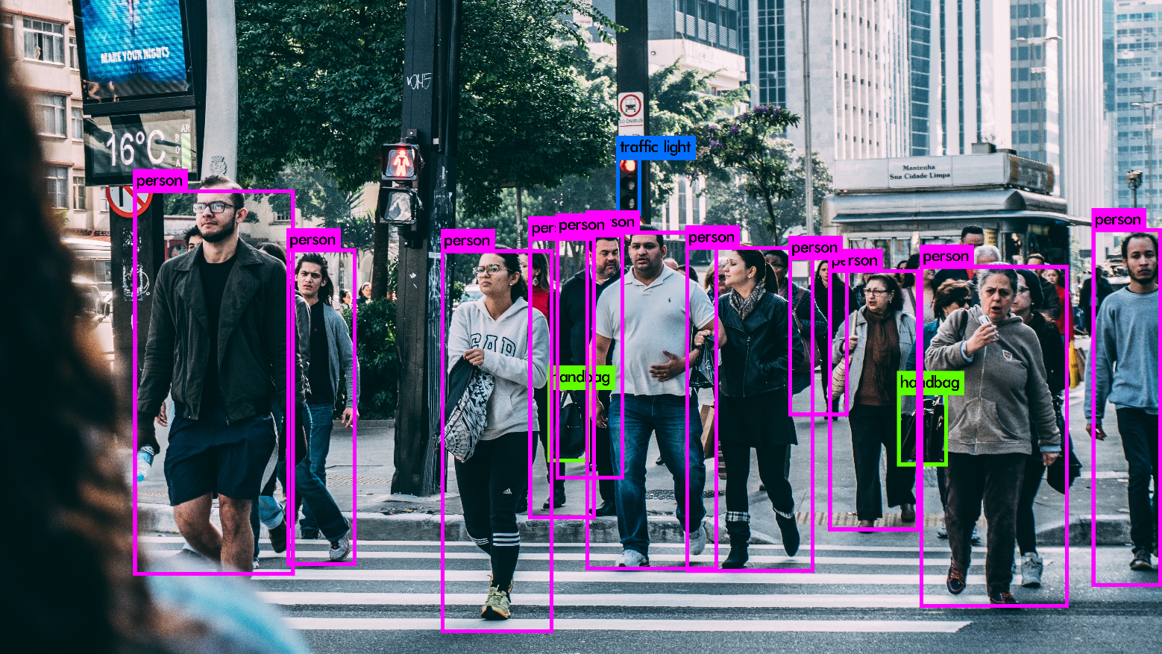
03
연구 결과 및 필요 예상 재료
연구 결과 - CNN Yolo를 이용한 신호등 인식 사진 결과
Yolo로 사용하여
사람과 신호등 을 분석한 사진

Slide 20
03
연구 결과 및 필요 예상 재료
연구 결과 - OpenCV를 이용한 신호 인식

Slide 21
03
연구 결과 및 필요 예상 재료
연구 결과 - 신호 인식에 따른 소리 출력

Slide 22
04. 연구 일정 및 역할 분담 내용

Slide 23
04
연구 일정 및 역할 분담 내용
연구 진행 일정 - 간트 차트
연구내용 월 |  | 3월 | 4월 | 5월 | 6월 | 7월 | 8월 | 9월
아이디어 회의 및 주제 선정
기존 제품 조사 및 분석
S/W | 신호등 인식
 | 신호등 신호 인식
 | 인식에 따른 음향 출력
 | 블루투스 연결
 | 서버 만들기
H/W | 외형 제작
 | 파이 모듈 장착
 | 배터리 장착
디버깅 & 테스트
보고서 작성

Slide 24
04
연구 일정 및 역할 분담 내용
분담 역할
권혁찬
이재호
박서영
팀장 , opencv를 통한 영상처리, 통신
CNN, oencv를 통한 영상처리, 설계
CNN, 하드웨어 설계 및 통신

Slide 25
Q n A

